Slide 1
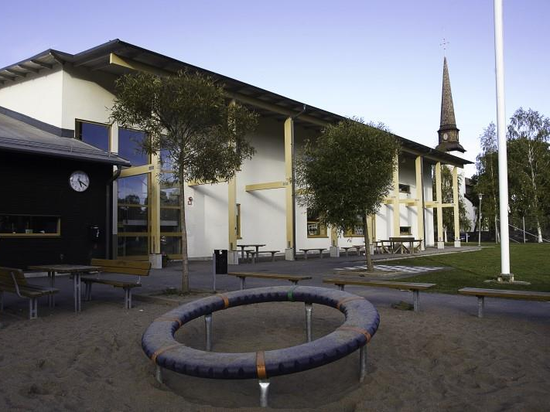
Применение тепловых насосов для объектов социальной инфраструктуры

Slide 2
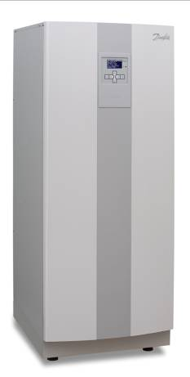
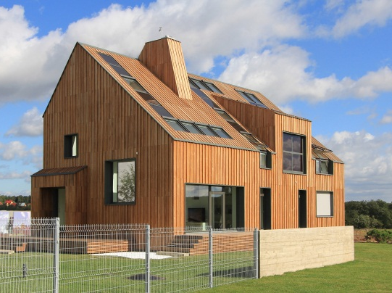
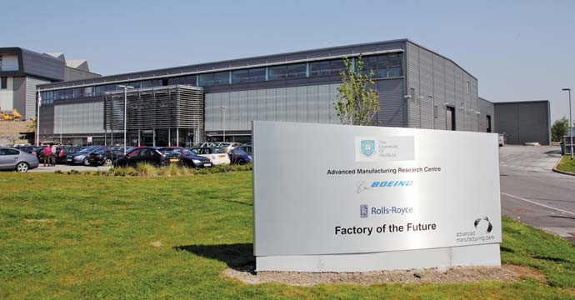
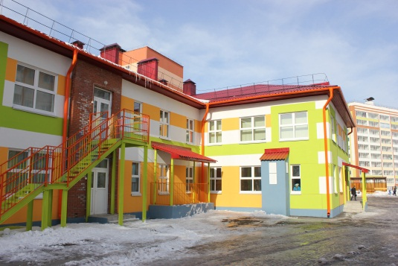
Тепловой насос
Коттеджные объекты
Промышленные объекты
Our History
Объекты социальной инфраструктуры

Slide 3
Типы объектов социальной инфраструктуры
Социальная инфраструктура
Детские сады
Парки
Our History
Школы
Футбольные поля
Церкви
Ледовые арены

Slide 4
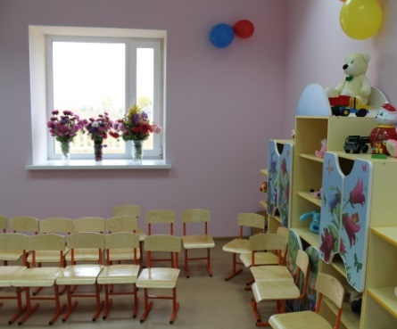
Особенности социальных объектов
Детские сады
Школы
Потребности:
Уход от перегретых радиаторов и холодных полов
Контроль температуры системы ГВС и антибактериальная защита
Безопасность системы, надежность и независимость
Снижение затрат и повышение энергоэффективности системы

Slide 5
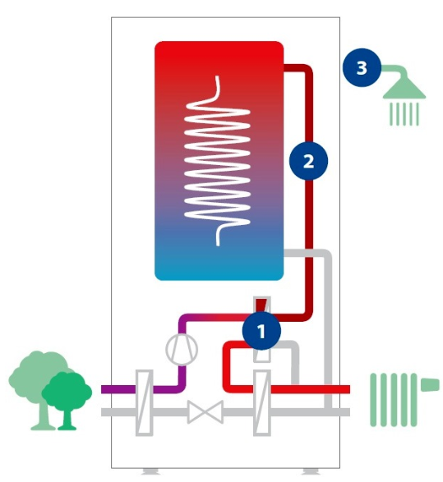
Особенности социальных объектов
Детские сады
Школы
Решения:
Применение эффективных низкотемпературных отопительных приборов и теплых полов
Встроенная в тепловой насос антибактериальная защита и контроль температуры ГВС
Срок службы теплового насоса более 20 лет, без выделения СО2 и рисков пожара.
Максимальная энергоэффективность

Slide 6
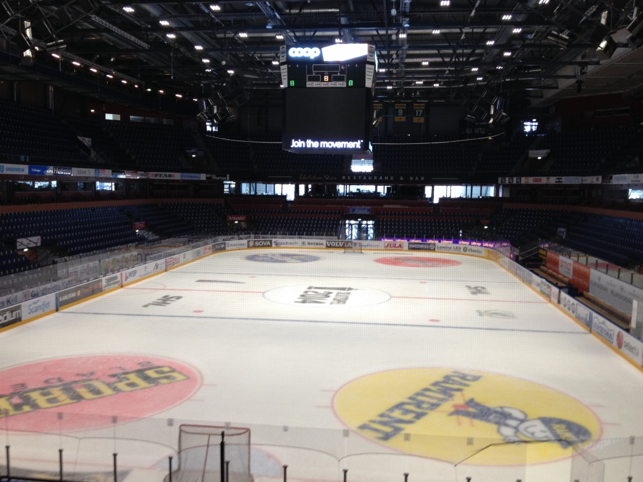
Особенности социальных объектов
Ледовые арены
Потребности:
Постоянное охлаждение льда арены
Увеличение эффективности решения

Slide 7
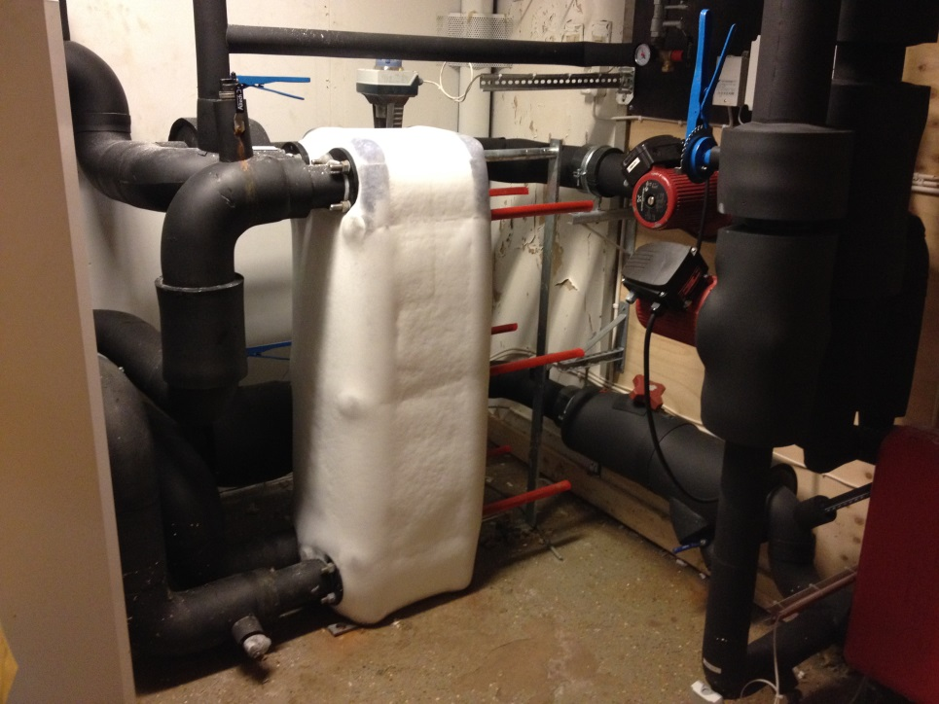
Особенности социальных объектов
Ледовые арены
Решение:
Нагревание воды ГВС и отопление за счет охлаждения льда
Снижение затрат на отопление и ГВС, а также снижение затрат на работу холодильной установки арены

Slide 8
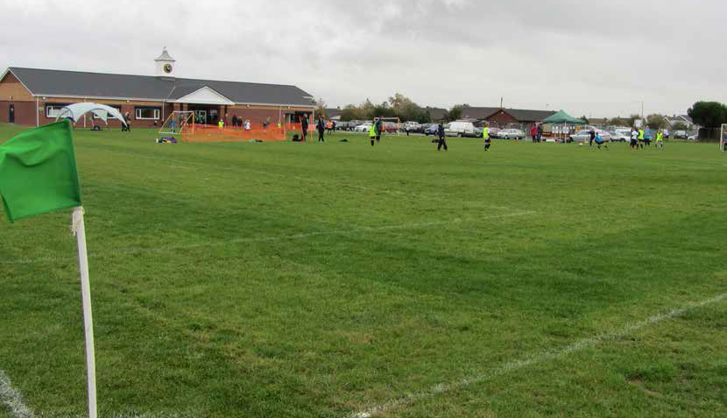
Особенности социальных объектов
Футбольные поля
Потребности:
Нагревание газона для всесезонной игры
Отопление спортивных зданий
и нагревание воды ГВС
Снижение затат

Slide 9
Особенности социальных объектов
Футбольные поля
Решение:
Применение теплового насоса
позволяет эффективно нагревать
больше площади
При отсутствии необходимости нагревания газона под полем может быть смонтирован коллектор для отопления помещений
Тепловой насос позволяет достичь максимальной эффективности

Slide 10
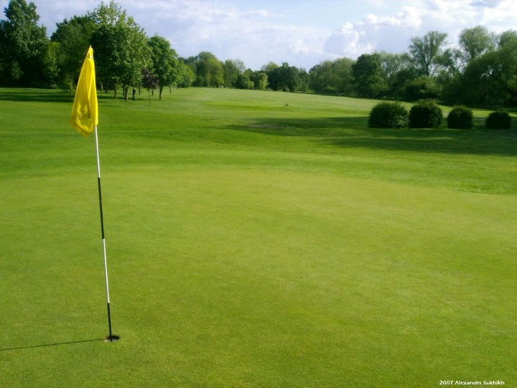
Особенности социальных объектов
Парки
Потребности:
Минимальное воздействие на окружающую среду, без выбросов СО2 и шума.
Осуществление отопления, ГВС и охлаждения зданий труднодоступных для подведения тепловых сетей или газа
Снижение затрат

Slide 11
Особенности социальных объектов
Парки
Решения:
Экологичный и бесшумный источник тепловой энергии на базе теплового насоса
Для работы теплового насоса требуется только подведение электрической энергии
Снижение затрат электроэнергии до 75%.

Slide 12
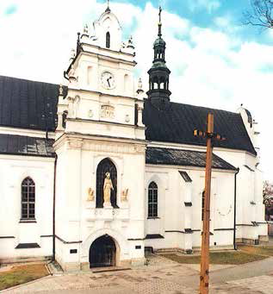
Особенности социальных объектов
Церкви
Потребности:
Контроль над микроклиматом для сохранения исторических и религиозных ценностей и предметов
Эстетическая сохранность интерьера
Снижение затрат на отопление

Slide 13
Особенности социальных объектов
Церкви
Решение:
Отопление и охлаждение одной системой на базе теплового насоса позволяет наиболее «деликатно» поддерживать микроклимат
Применение теплого пола и теплового насоса более эффективно из-за особенности напольного покрытия

Slide 14
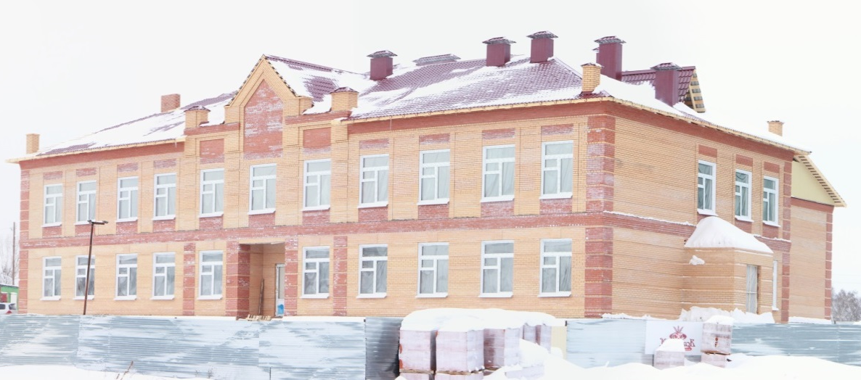
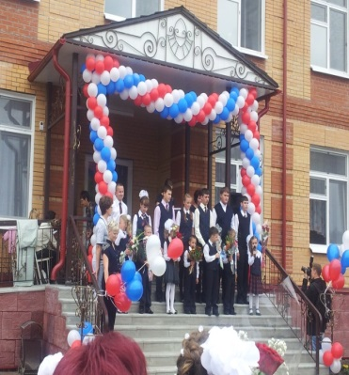
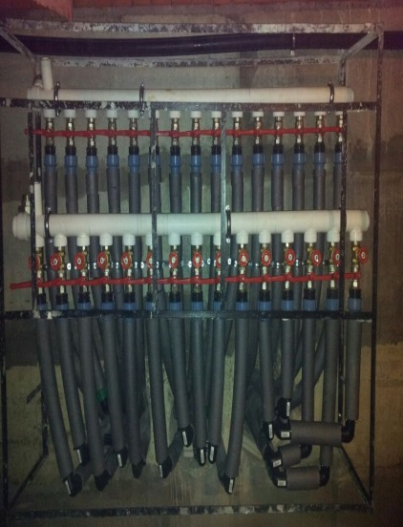
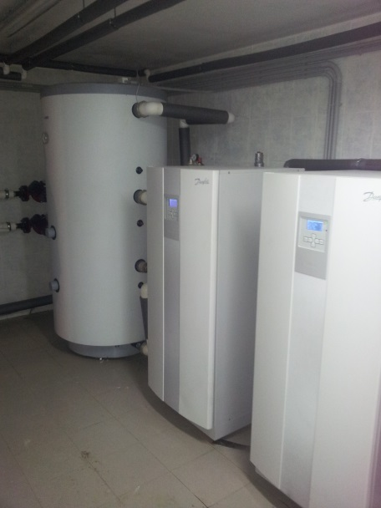
Школа «Вершинино», Россия, Томск
Характеристика здания:
Площадь = 1454 м²,
Система отопления - теплый водяной пол
Оборудование:
2 х DHP-R 42
Вертикальные геотерм. зонды
(28 шт., h = 43 м).
Эффективность:
SPF = 3,8 ед. (73% экономии)
Окупаемость = 6-8 лет.
Затраты = 5 923 486 руб.
Эксплуатация = 244 000 руб. в год.
Our History
Our History

Slide 15

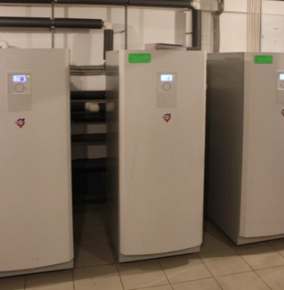
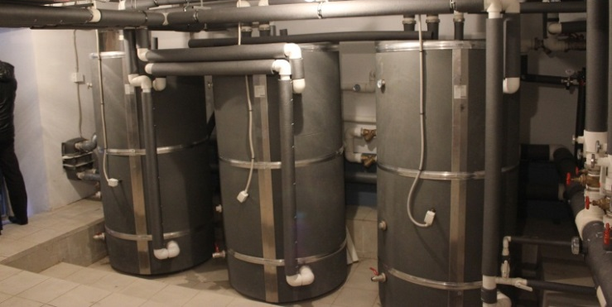
Детский сад «Солнечный Зайчик», Россия, Томск
Характеристика здания:
Площадь = 1500 м²,
Система отопления - теплый водяной пол
Оборудование:
3 х DHP-R 42
Вертикальные геотерм. зонды
(24 шт., h = 100 м)
Эффективность:
SPF ~ 4 ед. (75% экономии)
Окупаемость = 5-6 лет.
Затраты = 9 000 000 руб.
Эксплуатация = 215 937
руб. в год.
Our History
Our History

Slide 16
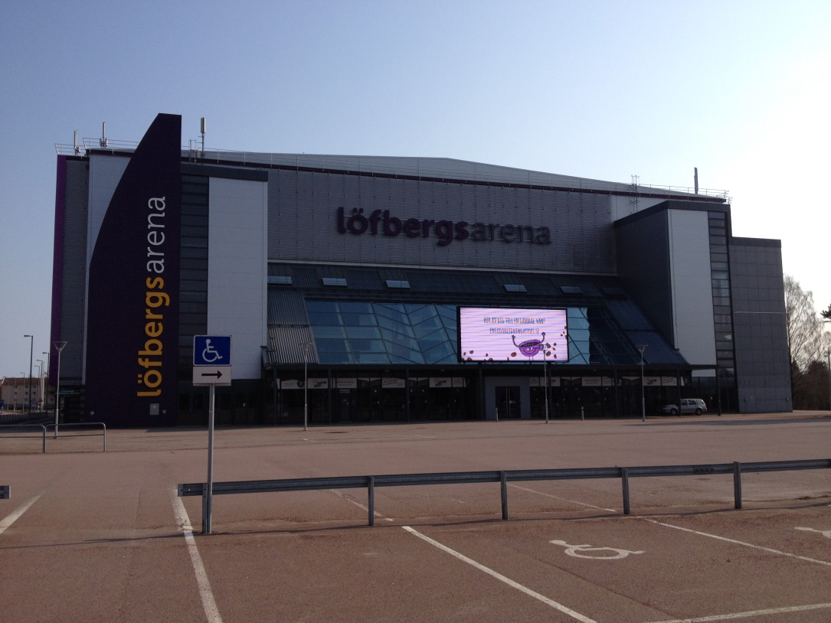
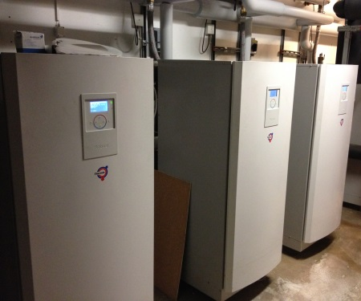
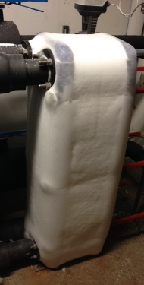
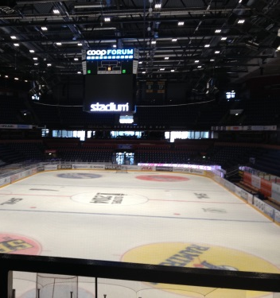
Ледовый дворец «Lofbergsarena», Швеция, Карлстад
Характеристика здания:
Площадь = 10 000 м²,
Система отопления, охлаждения – воздушная
Оборудование:
6 х DHP–R 42
Источник – лед
(установлено в 2008 году)
Эффективность:
45% экономии с предыдущей системой
Окупаемость = 5-7 лет.
Эксплуатация = 4 805 000
руб. в год.
До реконструкции = 8 737 000
руб. в год.
6-ая в Швеции
хоккейная арена
на 8 650 человек.
Our History
Our History

Slide 17
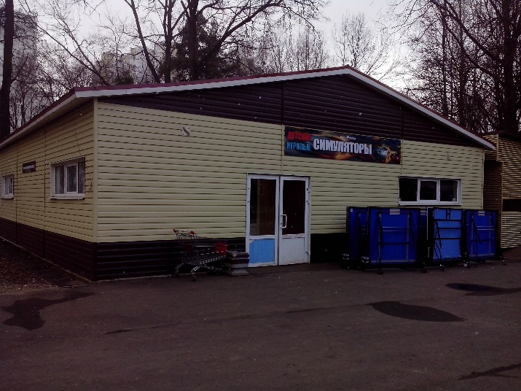
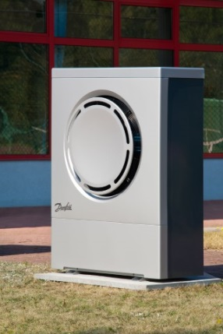
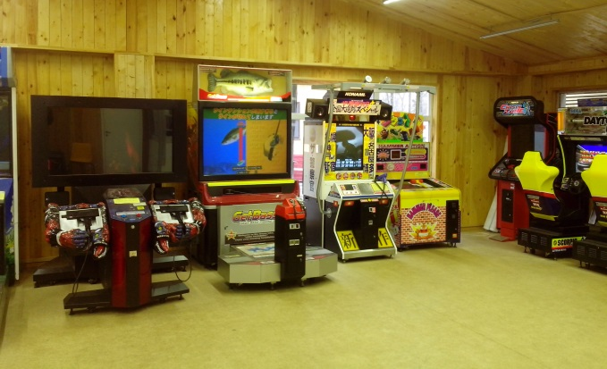
Филёвский парк «Игровой центр», Россия, Москва
Характеристика здания:
Площадь = 150 м²,
Система отопления - фанкойлы
Оборудование:
1 х DHP–AQ 13
Источник - воздух
Эффективность:
SPF = 2,5 ед. (60 % экономии)
Окупаемость = 8-9 лет.
Затраты ~ 800 000 руб.
Эксплуатация = 40 480
руб. в год.
Our History
Our History

Slide 18
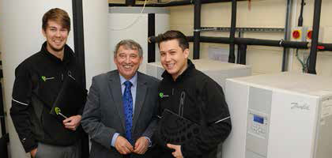
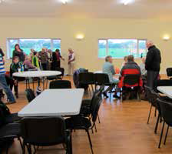
Футбольное клуб «Винтерторн», Англия, Северный Линкольншир
Характеристика здания:
Площадь = 576 м²,
Система отопления - теплый водяной пол
Оборудование:
2 х DHP–R 26
Горизонтальный коллектор
= 2000 пм.
Эффективность:
Экономия = 50%
Окупаемость = 4-5 лет.
Our History
Our History

Slide 19
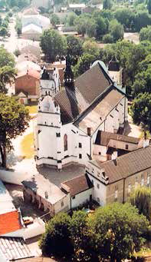
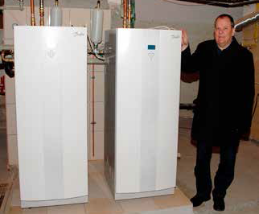
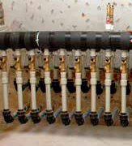
Церковь «Вознесения Девы Марии», Польша, Красник
Характеристика здания:
Площадь = 600 м²,
Система отопления - теплый водяной пол
Оборудование:
2 х DHP–L 12
Вертикальные геотерм. зонды
(15 шт. h = 100 м)
Эффективность:
За счет применения системы теплового пола и экономия составила 8,5 раз.
Эксплуатация до = 383 000 руб. в год.
Эксплуатация после =
= 45 000 руб. в год.
Our History
Our History

Slide 20
Благодарю за внимание!
Андрей Осипов
Руководитель направления
тепловые насосы
ООО «Данфосс»
+7 (916) 382 06 25
+7 (495) 792 57 57 *1525
Osipov@danfoss.ru

